Slide 1

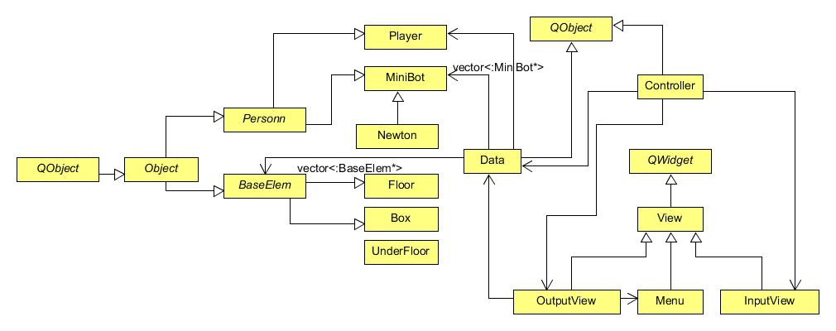
SuperEinstein
Intro
Notes:
Présentation général des classes et leur lien
3 parties Object/Data et controller/ view

Slide 2
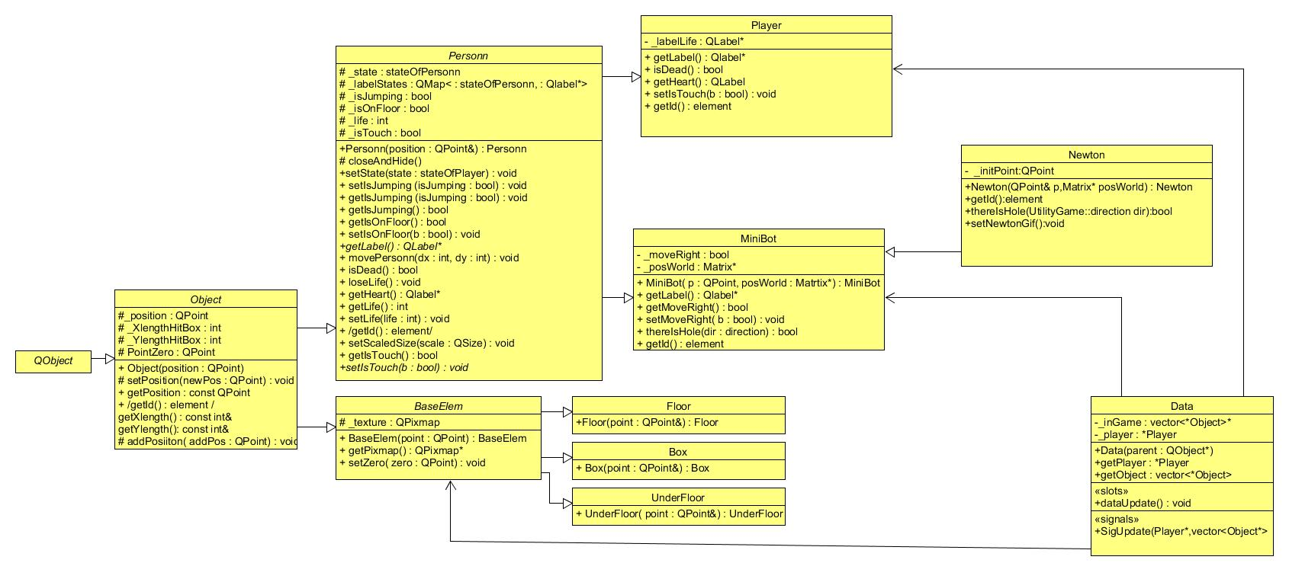
Object Component
Hierarchie
2 héritages Personn et BaseElem
Notes:
2 parties , qui bouge et qui ne bouge pas
3 BaseElem differents
2 personnage différents un jouable autre ennemi
Newton l’ennemi /finir le jeu

Slide 3
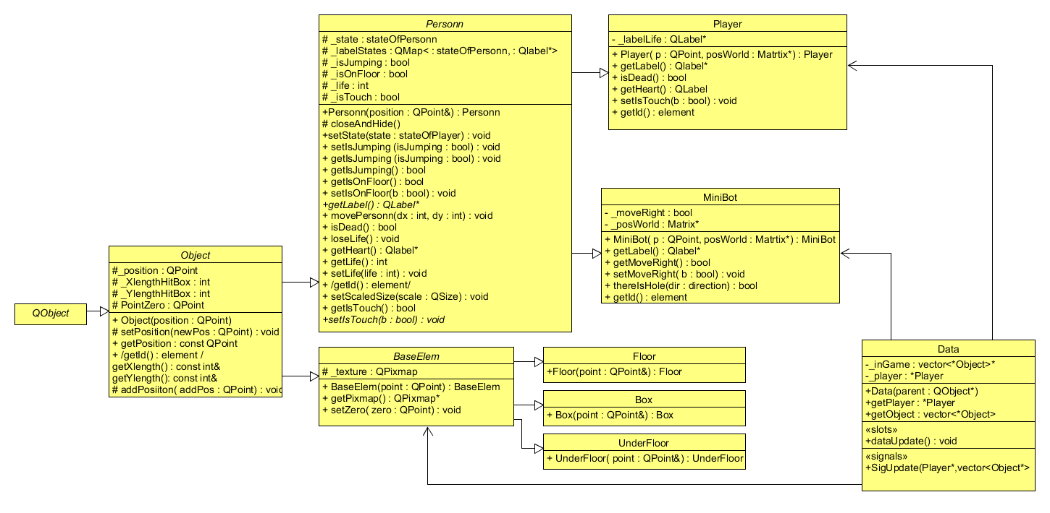
Object Component
Lien avec Data
Matrice géneratrice
Notes:
Data enrengistre données
Vector pour bot et BaseElem polymorphisme
Matrice pour générer niveau 0 à 3 pour correpondre aux BaseElem

Slide 4
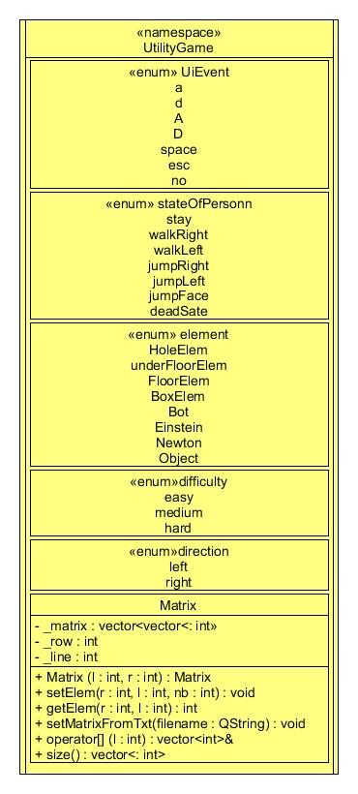
UtilityGame namespace
Matrice Class
setmatrixFromTxt
lvl
énums
Notes:
Explication de la matrice comment lire txt
Explication brève des énum et à quoi ils correaspondent

Slide 5
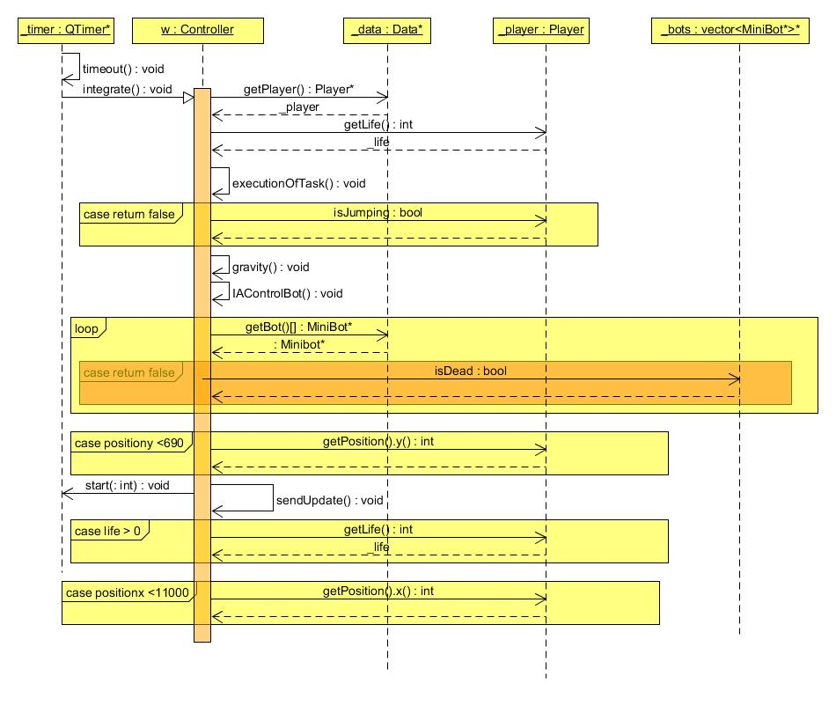
Controller
Timer 5ms
Integrate()
Notes:
Explication brève du UML comment integrate() fonctionne

Slide 6
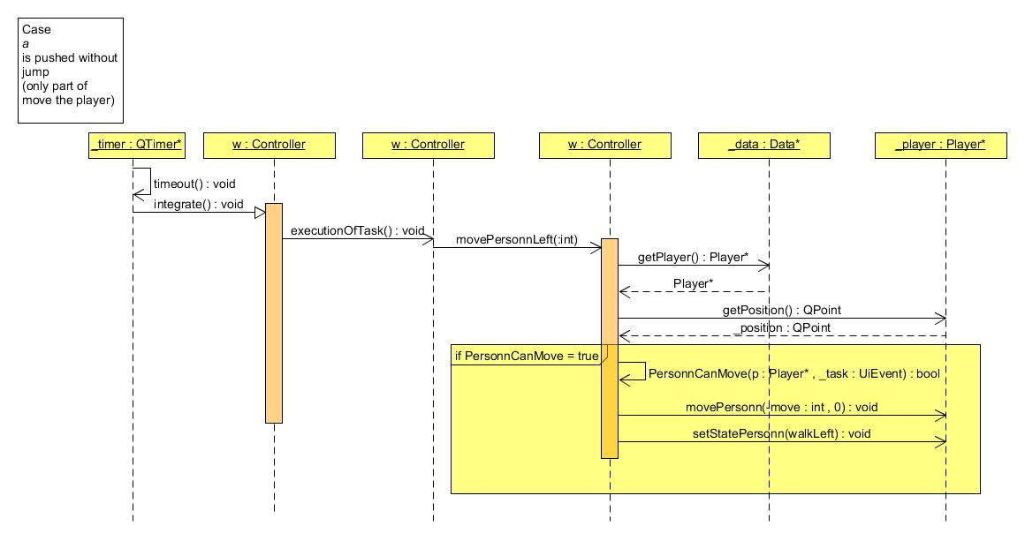
Controller
Task
Lien avec InputView
Notes:
Comment les touches sont lues par le Controller
D’où vient les touches UiEvent de InputView

Slide 7
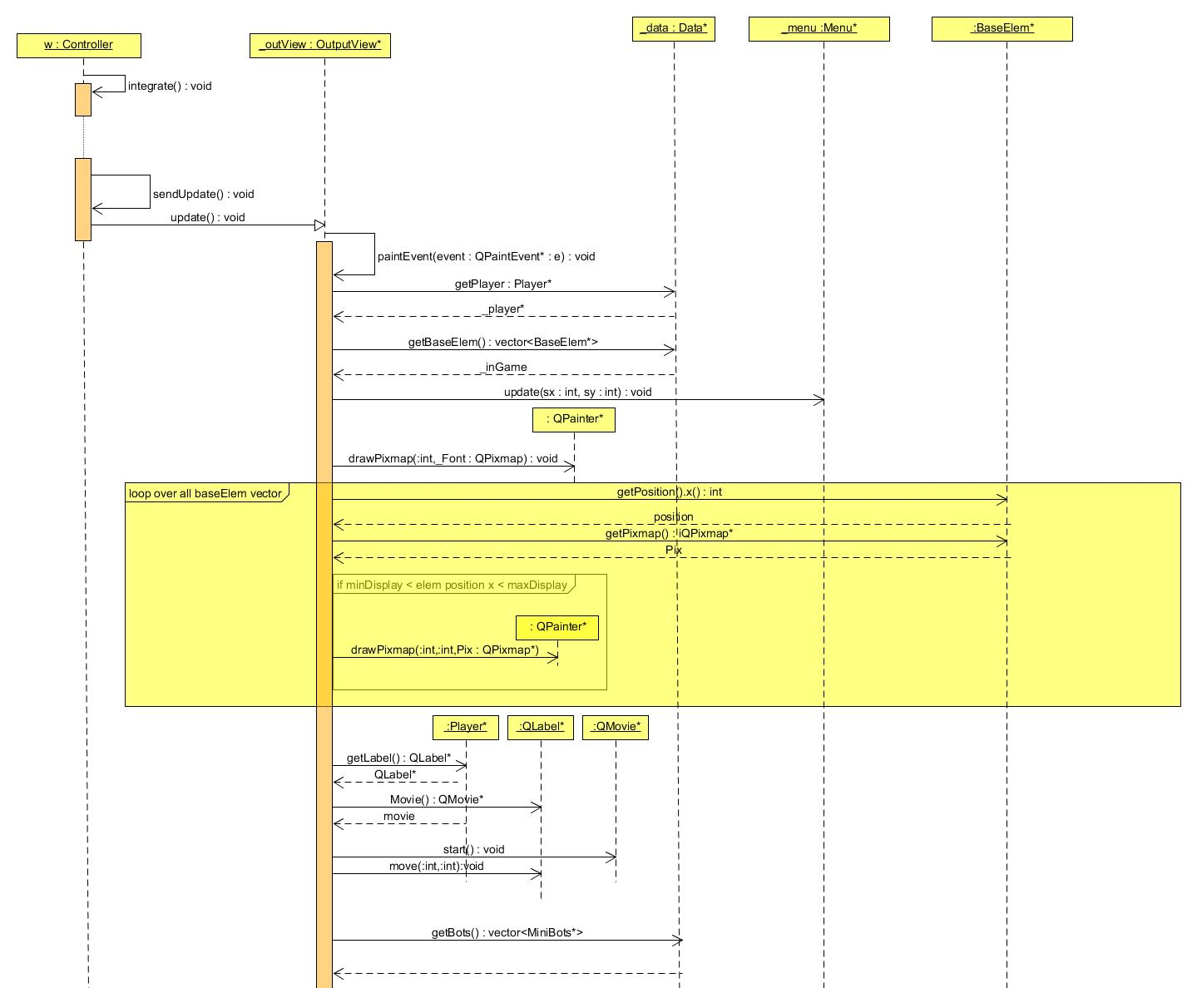
OutputView
PaintEvent
Lien avec Data
Notes:
Comment est dessiné le jeu
Ici pas tout le UML une partie suffit pour expliquer la logique
Donnés pris par Data qui a été mis à jour par controller

Slide 8
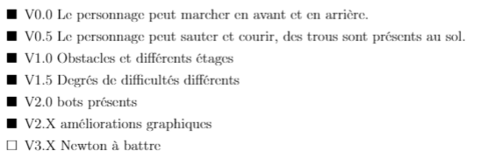
Conclusion
Tests Ok
Les objectif atteints sauf Newton

